Slide 1
Муниципальное бюджетное учреждение
дополнительного образования
Центр дополнительного образования
Усть-Кутского муниципального образования
Транспарантное
вырезание
Составила: Антипенко Светлана Александровна,
педагог первой квалификационной категории
Усть-Кут, 2023

Slide 2
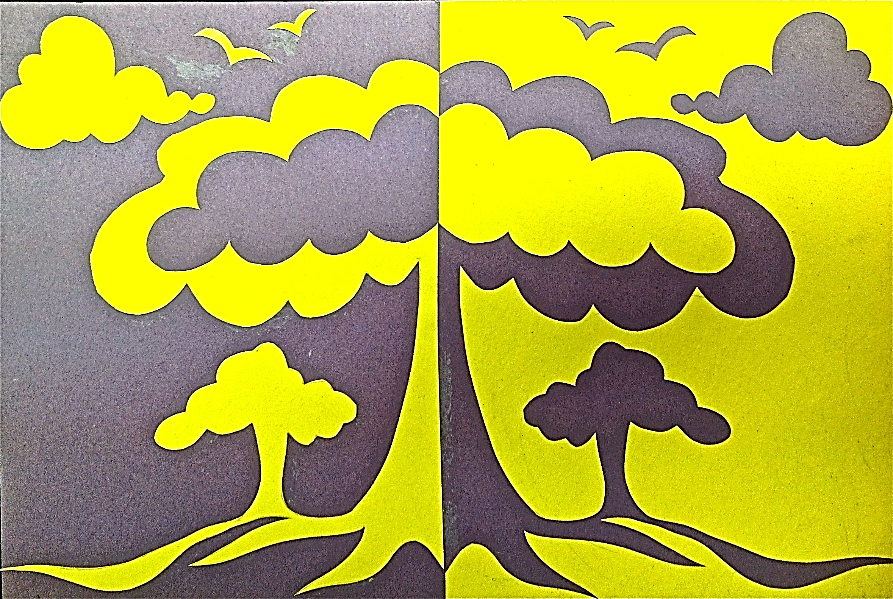

Slide 5
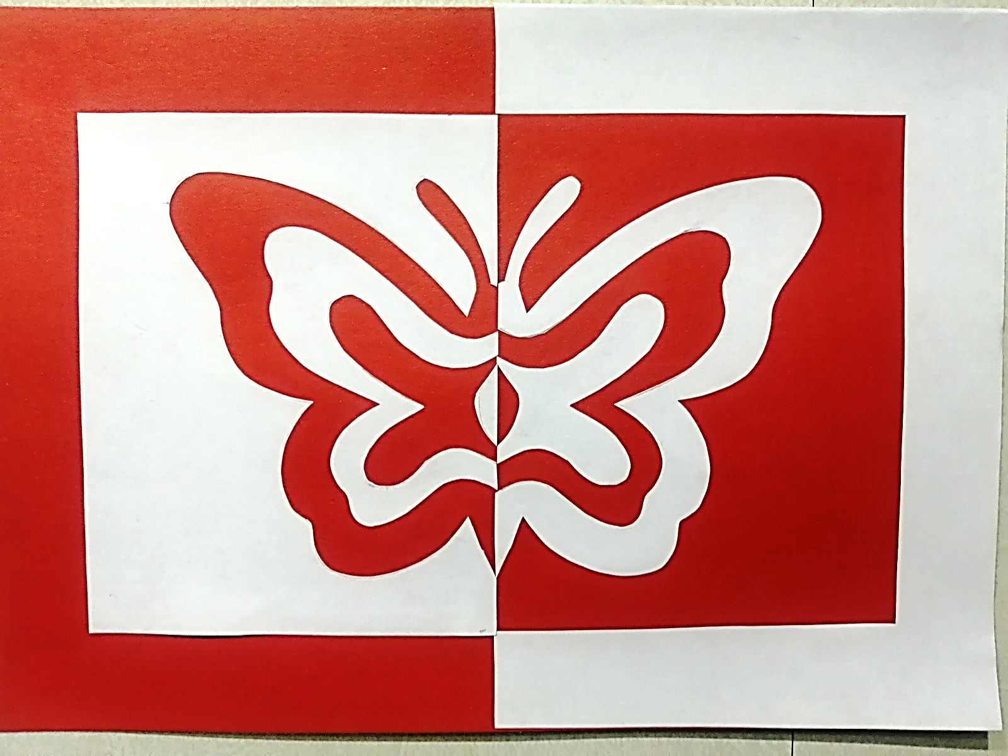

Slide 6
